Slide 1
«ВЕСЁЛЫЙ СЧЁТ»
Для детей старшего дошкольного возраста

Slide 2
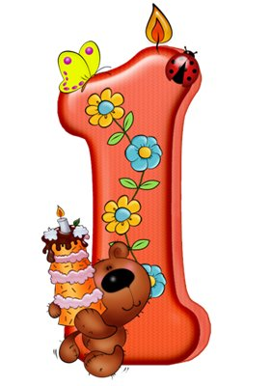
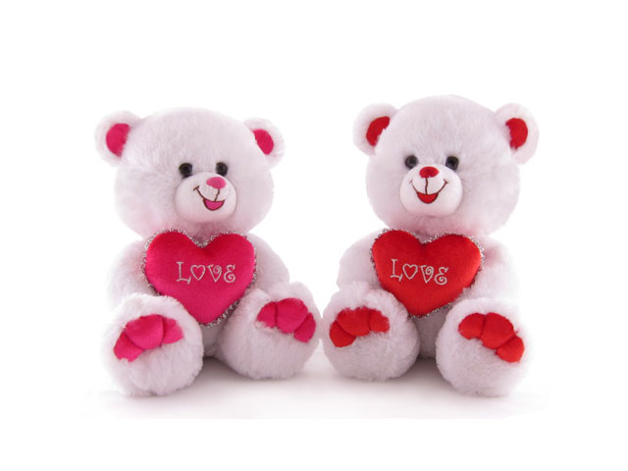
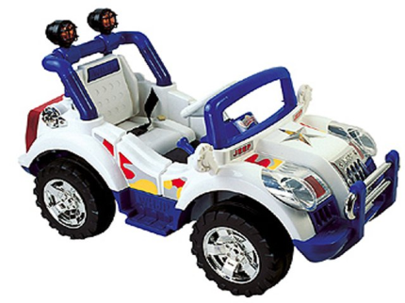
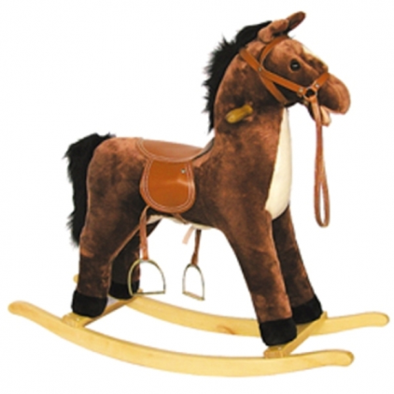
Вот один иль единица,
Очень тонкая, как спица,
Сосчитай и выбери лишнюю группу

Slide 3
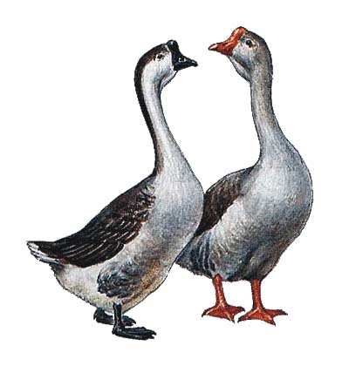
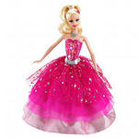
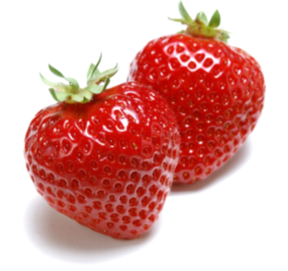
А вот это цифра два. Полюбуйся, какова: Выгибает двойка шею, Волочится хвост за нею.

Slide 4
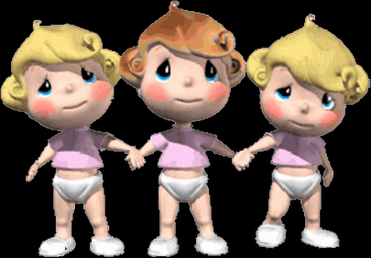
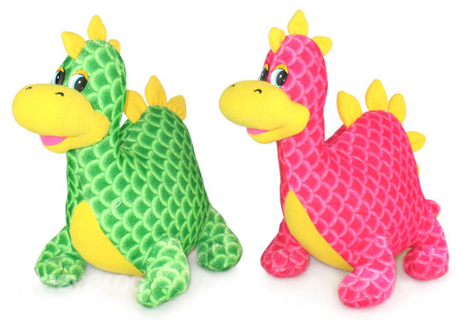
А за двойкой - посмотри - Выступает цифра три. Тройка - третий из значков - Состоит из двух крючков.

Slide 5
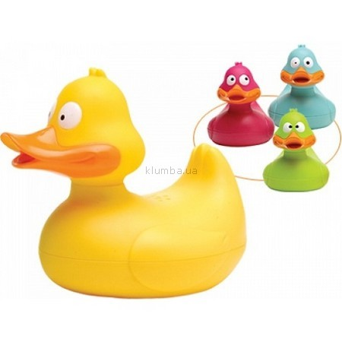
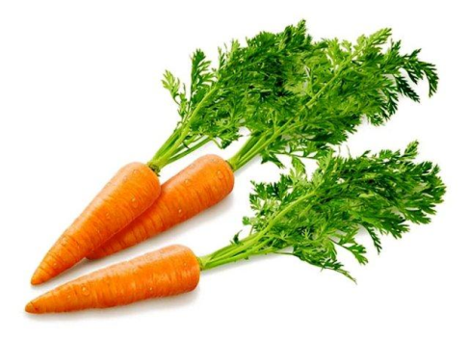
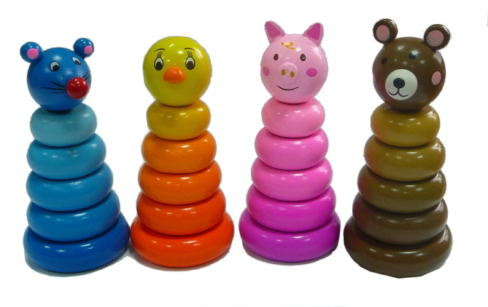
За тремя идут четыре, Острый локоть оттопыря.

